Slide 1
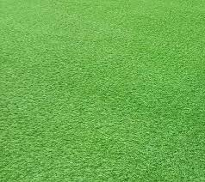


Phiếu học tập1
1.Em đã bao giờ có hành động giúp đỡ người có hoàn cảnh khó khăn hơn mình chưa ?Kể lại sự việc em đã giúp đỡ, chia sẻ đó ?
2. Sau khi làm được một việc tốt em đã có những cảm xúc suy nghĩ gì?

Slide 2

BÀI 3
Yêu thương và chia sẻ
TIẾT:32+33
GIÓ LẠNH ĐẦU MÙA
THẠCH LAM

Slide 3
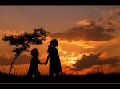
GIÓ LẠNH ĐẦU MÙA
TIẾT 32
Thạch Lam

Slide 4

I. Đọc văn bản- Tìm hiểu chung

Slide 5
Đọc văn bản “Gió lạnh đầu mùa ”
To,rõràng, chậm, giọng truyền cảm đúng giọng các nhân vật
- Sử dụng các chiến lược đọc như theo dõi, dự đoán, đối chiếu

Slide 6
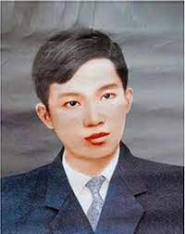

1
1
Phiếu học tập số2
1/ Tác giả
Cuộc đời: ..............................................
...................................................................
Sự nghiệp: ............................................
...................................................................
a/ Xuất xứ: .
b/ Thể loại .
c/ Phương thức biểu đạt : ....
d/ Ngôi kể
e/ Đề tài
e/ Bố cục
2/ Tác phẩm

Slide 7

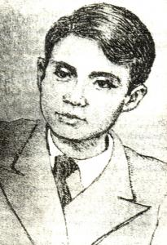

Slide 8
1:Tác giả
Cuộc đời
Sự nghiệp
Thạch Lam (1910 – 1942) tên khai sinh là Nguyễn Tường Vinh
- Quê: Hà Nội
Xuất thân: gia đình công chức gốc quan lại và là thành viên của nhóm Tự lực văn đoàn.
Là người đôn hậu và rất đỗi tinh tế
Các tác phẩm chính: Gió đầu mùa, Nắng trong vườn, Sợi tóc, Tiểu thuyết ngày mới, Hà Nội 36 phố phường...
- Quan niệm văn cương lành mạnh, tiến bộ: Văn học:làm cho lòng người thêm trong sạch, phong phú; Nhà văn: phải nâng đỡ cái tốt...
- Đặc điểm sáng tác: Có biệt tài về truyện ngắn. Truyện chủ yếu khai thác nội tâm nhân vật
Văn Thạch Lam trong sáng, giản dị, thâm trầm, sâu sắc
Thạch Lam là nhà văn xuất sắc của văn học
Việt Nam giai đoạn 1930 - 1945

Slide 9
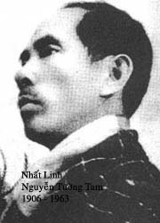
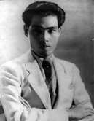
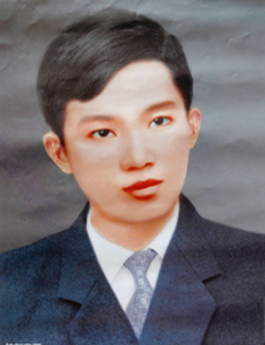
Cha: Nguyễn Tường Nhu (Quê: Quảng Nam )
Mẹ: Lê Thị Sâm (Quê: Hải Dương )
Nguyễn Tường Tam
Nguyễn Tường Long
Nguyễn Tường Vinh

Slide 10
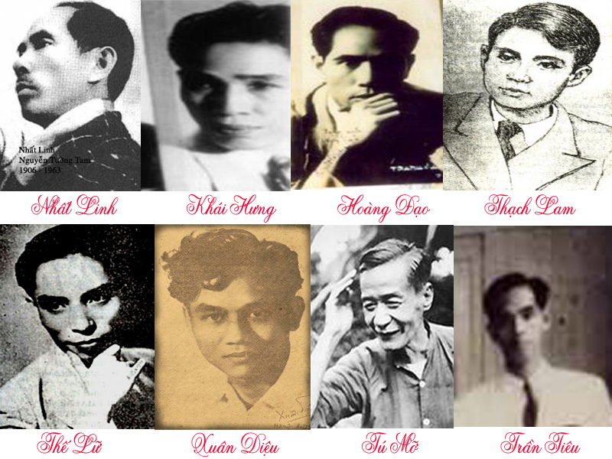
CÁC NHÀ VĂN, NHÀ THƠ TRONG NHÓM “TỰ LỰC VĂN ĐOÀN” ” (1933 - 1943)

Slide 11

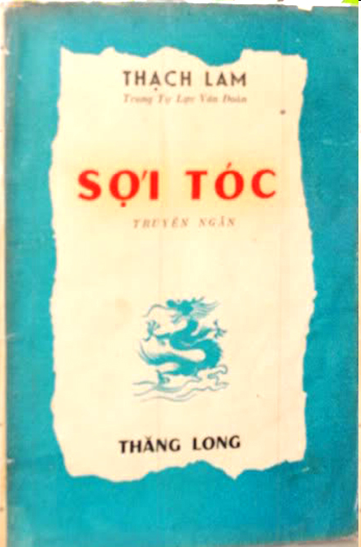
CÁC TẬP TRUYỆN NGẮN

Slide 12



TIỂU THUYẾT
TIỂU LUẬN
TUỲ BÚT

Slide 13
1
1
Phiếu học tập số2
1/ Tác giả
Cuộc đời: ..............................................
...................................................................
Sự nghiệp: ............................................
...................................................................
a/ Xuất xứ: .
b/ Thể loại .
c/ Phương thức biểu đạt : ....
d/ Ngôi kể
e/ Đề tài
e/ Bố cục
2/ Tác phẩm

Slide 14
2. Tác phẩm
Xuất xứ:
In trong tập “ Gió lạnh đầu mùa” (NXB Đời nay , Hà nội 1937)- “Tuyển tập Thạch Lam”, NXB Văn học – Hà Nội , 2015
Thể loại: Truyện ngắn
Tự sự miêu tả và biểu cảm
PTBĐ:
Ngôi kể: Ngôi thứ 3
Đề tài
Tình yêu thương của con người
Gió lạnh đầu mùa

Slide 15
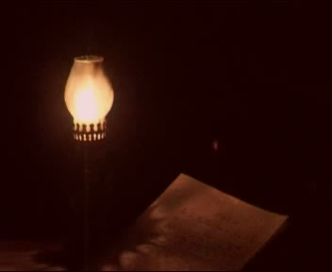
Đoạn 1: Từ đầu... Sơn thấy mẹ hơi rơm rớm nước mắt: Sự thay đổi của cảnh vật và con người khi thời tiết chuyển lạnh;
Bố cục: 3 đoạn
Đoạn 2: Tiếp... trong ḷòng tự nhiên thấy ấm áp vui vui: Sơn và Lan ra ngoài chơi với các bạn nhỏ ngoài chợ và quyết định cho bé Hiên chiếc áo
Đoạn 3: C̣òn lại: Thái độ và cách ứng xử của mọi người khi phát hiện hành động cho áo của Sơn.

Slide 16



I. Đọc- Tìm hiểu chung
II. Khám phá văn bản
1.Hai chị em ( Nhân vật Sơn và Lan)
Hoàn thiện phiếu học tập số 3
.

Slide 17

THẢO LUẬN NHÓM
PHIẾU HỌC TẬP SỐ 3
+ Nội dung:Hai chị em ( nhân vật Sơn và Lan ) vào buổi sáng khi ở trong nhà, trong văn bản “ gió lạnh đầu mùa”
+ Thời gian: 5 phút
+ Hình thức: nhóm lớn (10 HS)
+ Yêu cầu: Học sinh thảo luận nhóm trên phần mềm zoom. Kết quả thảo luận trình bày trên phần mềm Google padlet.

Slide 18
Hai chị em (Nhân vật Sơn và Lan)
a. Buổi sáng khi ở trong nhà
Gia cảnh
Cách xưng hô
Khi nghe nói
chuyện về em
Tâm trạng
Nhận xét

Slide 19
a. Buổi sáng khi ở trong nhà
- Gia cảnh:
+ Có vú già;
+ Cách xưng hô:
Cách mẹ Sơn gọi em Duyên ngay từ đầu tác phẩm: “cô Duyên” - “cô” - trang trọng;
Cách gọi mẹ của Sơn: “mợ” gia đình trung lưu
+ Những người nghèo khổ mà Sơn quen biết vẫn vào vay mượn ở nhà Sơn;
- Khi nghe mẹ và vú già nói chuyện về em:
+ Sơn nhớ em, cảm động và thương em quá;
+ Sơn thấy mẹ hơi rơm rớm nước mắt.
Gia đình sung túc, giàu tình cảm, lòng trắc ẩn Thach Lam gợi lên bao nỗi đau và tình thương: tình mẹ con, tình anh em, tình thương của vú già nhân hậu. Tình tiết nói về chiếc áo bé Duyên cho.

Slide 20
IV: Luyện tập

Slide 21


00:02
00:01
00:00
00:10
00:06
00:03
00:04
00:09
00:07
00:05
00:08
“Gió lạnh đầu mùa ” thuộc
thể loại nào?
A. Thơ tự do
B. Truyện đồng thoại
C. Truyện ngắn
D. Thơ 4 chữ

Slide 22
00:02
00:01
00:00
00:10
00:06
00:03
00:04
00:09
00:07
00:05
00:08
Văn bản “Gió lạnh đầu mùa ” được kể theo ngôi thứ mấy?
A. Ngôi thứ 1
B. Ngôi thứ 2
C. Ngôi thứ 3
D. Ngôi thứ 4

Slide 23
00:02
00:01
00:00
00:10
00:06
00:03
00:04
00:09
00:07
00:05
00:08
Phương thức biểu đạt chính của văn bản“Gió lạnh đầu mùa ” là gì?
A. Biểu cảm
B. Miêu tả
C.Tự sự, miêu tả và biểu cảm
D. Tự sự

Slide 24
00:02
00:01
00:10
00:06
00:03
00:00
00:04
00:09
00:07
00:05
00:08
Văn bản “Gió lạnh đầu mùa ” được chia làm mấy phần?
A. 2phần
B. 4phần
C. 3phần
D. 5phần

Slide 25
Bài tập vận dụng
Viết đoạn văn ngắn từ 5- 7 câu nêu cảm nhận của em về nhân vật Sơn trong văn bản “Gió lạnh đầu mùa ”của nhà văn Thạch Lam .

Slide 26
GỢI Ý
Yêu cầu : Đúng mô hình đoạn văn, có số câu từ 5-7, diễn đạt rõ ràng, đúng chính tả
Hướng dẫn viết
+ Câu mở đầu giới thiệu được tên văn bản, tác giả, nội dung cảm xúc chung của em về nhân vật Sơn( Sơn là cậu bé sống với bạn bè giàu tình yêu thương con người)
+ Các câu thơ tiếp theo thể hiện cảm xúc đối với các khía cạnh nội dung

Slide 27
HƯỚNG DẪN HỌC BÀI
H

Slide 28
Phiếu học tập1
1.Em đã bao giờ có hành động giúp đỡ người có hoàn cảnh khó khăn hơn mình chưa ?Kể lại sự việc em đã giúp đỡ, chia sẻ đó ?
2. Sau khi làm được một việc tốt em đã có những cảm xúc suy nghĩ gì?

Slide 29
GIÓ LẠNH ĐẦU MÙA
TIẾT 34
Thạch Lam

Slide 30
I. Đọc- Tìm hiểu chung
II. Khám phá văn bản
1.Hai chị em ( Nhân vật Sơn và Lan)
Hoàn thiện phiếu học tập số 4
.

Slide 31
THẢO LUẬN NHÓM
PHIẾU HỌC TẬP SỐ 4
+ Nội dung:Hai chị em ( nhân vật Sơn và Lan ) khi ra ngoài chơi với các bạn nhà nghèo ở chợ trong văn bản “ gió lạnh đầu mùa”
+ Thời gian: 5 phút
+ Hình thức: nhóm lớn (10 HS)
+ Yêu cầu: Học sinh thảo luận nhóm trên phần mềm zoom. Kết quả thảo luận trình bày trên phần mềm Google padlet.

Slide 32

PHIẾU HỌC HỌC TẬP SỐ 4
Bài tập ; Hoàn thiện phiếu bài tập sau
Khi ra ngoài chơi với các bạn nghèo ở chợ hai chi em Sơn và Lan đã có thái độ cử chỉ, hành động như thế nào ? Nêu nhận xét của em về 2 nhân vật đó ?
câu thơ, khổ thơ trong bài “ Bắt nạt”có đề cập đến các vấn đề
.
Khi ra ngoài chơi với các bạn nghèo ở chợ
Thái độ | Cử chỉ, hành động
Nhận xét:

Slide 33
b. Khi ra ngoài chơi với các bạn nhỏ nghèo ở chợ
+ Sơn và chị vẫn thân mật chơi đùa
- Thái độ:
-> Sơn là một em bé sống với bạn bè rất có tình người
+ không kiêu kỳ và khinh khỉnh
+ Quyết định đem cho Hiên chiếc áo
+
- Cử chỉ, hành động:
Quyết định đem cho Hiên chiếc áo
tình cảm trong sáng của trẻ thơ, tâm hồn nhân hậu của chị em Sơn.
=> Biết quan tâm tới đồng loại, biết san sẻ, cảm thông với bạn bè chỉ có ở những trái tim nhân ái, những tấm lòng nhân hậu.

Slide 34
c. Chiều tối khi trở về nhà
Ngây thơ, sợ hãi, đi tìm Hiên để đ̣i đòi áo
Lúc đó mới hiểu mẹ rất quý chiếc áo bông ấy; vẫn có sự trẻ con: đã cho bạn rồi c̣òn đ̣i đòi lại.
Lối miêu tả chân thực, tự nhiên của Thạch Lam khi khắc họa nhân vật trẻ em.

Slide 35
I. Đọc- Tìm hiểu chung
II. Khám phá văn bản
1.Hai chị em ( Nhân vật Sơn và Lan)
2.Nhân vật Hiên và những đứa trẻ nghèo
.

Slide 36
Nhân vật Hiên và những đứa trẻ nghèo
Không gian, dáng vẻ, Thái độ
Yên ả, vắng lặng, nghèo, lại thêm mùa đông càng khắc họa sâu về t́nh cảnh khốn khó.
Hiên và những đứa trẻ khác ăn mặc phong phanh, rách rưới, vá víu, không đủ ấm. Chúng rất thích chơi với Sơn và Lan nhưng chúng không dám thái quá.
=> Gợi lên nghèo đói

Slide 37
* Nhân vật Hiên
+ lạnh phải khúm người lại Vừa lạnh, phải chịu trong thời gian dài, lại c̣n có thêm mặc cảm: đứng ẩn nấp “dựa vào cột quán
+ Khi được hỏi bịu xịu trả lời: mặt xị xuống, thường đi kèm những lời có ư buồn tủi mặc cảm, có sự tủi thân.
=> Một cô bé có tâm hồn nhạy cảm, tinh tế số phận bất hạnh.

Slide 38
I. Đọc- Tìm hiểu chung
II. Khám phá văn bản
1.Hai chị em ( Nhân vật Sơn và Lan)
2.Nhân vật Hiên và những đứa trẻ nghèo
3. Cách ứng xử của hai người mẹ
.

Slide 39
PHIẾU HỌC TẬP SỐ 3
Bài tập ; Hoàn thành bảng sau để thấy rõ cách ứng xử của hai người mẹ trong câu chuyện
câu thơ, khổ thơ trong bài “ Bắt nạt”có đề cập đến các vấn đề
.
Cách ứng xử của hai người mẹ
Cách ứng xử | Mẹ của Sơn | Mẹ của Sơn
Hành động
Lời nói
Nhận xét:

Slide 40
GỢI Ý TRẢ LỜI PHIẾU HỌC TẬP SỐ 2
câu thơ, khổ thơ trong bài “ Bắt nạt”có đề cập đến các vấn đề
Cách ứng xử của hai người mẹ
Cách ứng xử | Mẹ của Hiên | Mẹ của Sơn
Hành động | Khi biết con được nhận áo từ chị em Sơn,người mẹ đã mang đến trả lại | Với mẹ con Hiên : Không hề chửi bới, trách móc mà hỏi han hoàn cảnh ;cho vay 5 hào để mẹ Hiên may áo cho con
Lời nói | “Tôi biết cậu ở đây đùa nên tôi phải vội vàng đem lại đây trả mợ” | Với các con :Nhắc con không được tự tiện lấy áo đem cho mà không xin phép - Mẹ vui vì các con biết chia sẻ giúp đỡ người khác
Xưng hô | “tôi”, “cậu”, “mợ”,” nhà cháu”
Nhận xét:
.
Là người mẹ nghèo, khép nép, có lòng tự trọng, cư xử đúng đắn
Nhân hâu tế nhị , vừa nghiêm khắc vừa yêu thương

Slide 41
Hai người mẹ: mẹ của Sơn và mẹ của Hiên
a. Mẹ của Hiên
- Nghề: chỉ có nghề đi ṃò cua bắt ốc không đủ tiền để may áo cho con
Thái độ và hành động khép nép, nhưng cư xử đúng đắn, tự trọng của một người mẹ nghèo khổ.
b. Mẹ của Sơn
- Cách cư xử nhân hậu, tế nhị của một người mẹ có yêu thương.
- Với các con, cách cư xử vừa nghiêm khắc, vừa yêu thương.

Slide 42
III. Tổng kết
1. Nghệ thuật
- Nghệ thuật tự sự kết hợp miêu tả;
- Giọng văn nhẹ nhàng, giàu chất thơ;
- Miêu tả tinh tế
2. Nội dung
Truyện ngắn khắc họa hình ảnh những người ở làng quê nghèo khó, có ḷòng tự trọng và những người có điều kiện sống tốt hơn biết chia sẻ, yêu thương người khác. Từ đó đề cao tinh thần nhân văn, biết đồng cảm, sẻ chia, giúp đỡ những người thiệt tḥi, bất hạnh.

Slide 43
IV: Luyện tập

Slide 44
00:02
00:01
00:00
00:10
00:06
00:03
00:04
00:09
00:07
00:05
00:08
“Gió lạnh đầu mùa ” thuộc
thể loại nào?
A. Thơ tự do
B. Truyện đồng thoại
C. Truyện ngắn
D. Thơ 4 chữ

Slide 45
00:02
00:01
00:00
00:10
00:06
00:03
00:04
00:09
00:07
00:05
00:08
Phương thức biểu đạt chính của văn bản“Gió lạnh đầu mùa ” là gì?
A. Biểu cảm
B. Miêu tả
C.Tự sự, miêu tả và biểu cảm
D. Tự sự

Slide 46
00:02
00:01
00:00
00:10
00:06
00:03
00:04
00:09
00:07
00:05
00:08
Văn bản “Gió lạnh đầu mùa ” được kể theo ngôi thứ mấy?
A. Ngôi thứ 1
B. Ngôi thứ 2
C. Ngôi thứ 3
D. Ngôi thứ 4

Slide 47
00:02
00:01
00:10
00:06
00:03
00:00
00:04
00:09
00:07
00:05
00:08
Văn bản “Gió lạnh đầu mùa ” được chia làm mấy phần?
A. 2phần
B. 4phần
C. 3phần
D. 5phần

Slide 48
Bài tập vận dụng
Viết đoạn văn ngắn từ 5- 7 câu nêu cảm nhận của em về nhân vật Sơn trong văn bản “Gió lạnh đầu mùa ”của nhà văn Thạch Lam .

Slide 49
GỢI Ý
Yêu cầu : Đúng mô hình đoạn văn, có số câu từ 5-7, diễn đạt rõ ràng, đúng chính tả
Hướng dẫn viết
+ Câu mở đầu giới thiệu được tên văn bản, tác giả, nội dung cảm xúc chung của em về nhân vật Sơn( Sơn là cậu bé sống với bạn bè giàu tình yêu thương con người)
+ Các câu thơ tiếp theo thể hiện cảm xúc đối với các khía cạnh nội dung

